Slide 1




Slide 2

Lời bài hát nói lên những điều gì?
Ca ngợi đất nước, con người Việt Nam tươi đẹp, lam lũ, kiên cường đấu tranh, xây dựng đất nước và niềm tự hào dân tộc.

Slide 3



ÔN TẬP VÀ ĐÁNH GIÁ
GIỮA HỌC KÌ II
TuÇn 27 – TiÕt 189

Slide 4
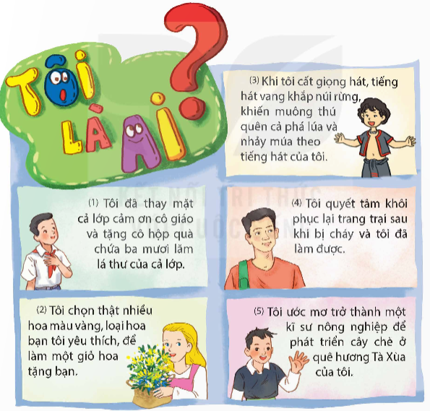
1. Dựa vào lời giới thiệu của mỗi nhân vật dưới đây, cho biết nhân vật đó là ai, xuất hiện trong câu chuyện nào đã học.

Slide 5











1
2
3
4
5

Slide 6
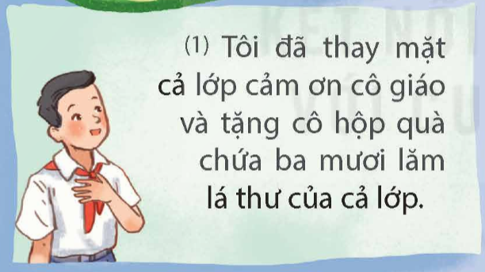
Quang – Hộp quà màu thiên thanh

Slide 7
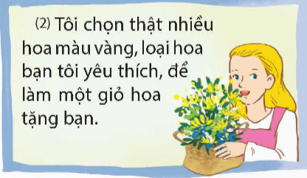
Xu-di – Giỏ hoa tháng Năm

Slide 8
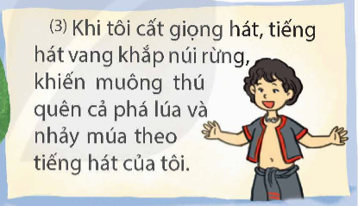
Nai Ngọc – Tiếng hát của người đá

Slide 9
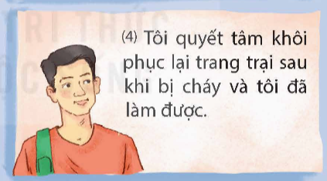
Mát – Khu rừng của Mát

Slide 10
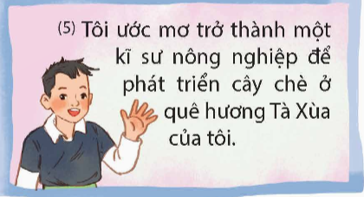
Thào A Sùng – Những búp chè trên cây cổ thụ

Slide 11


